Slide 1

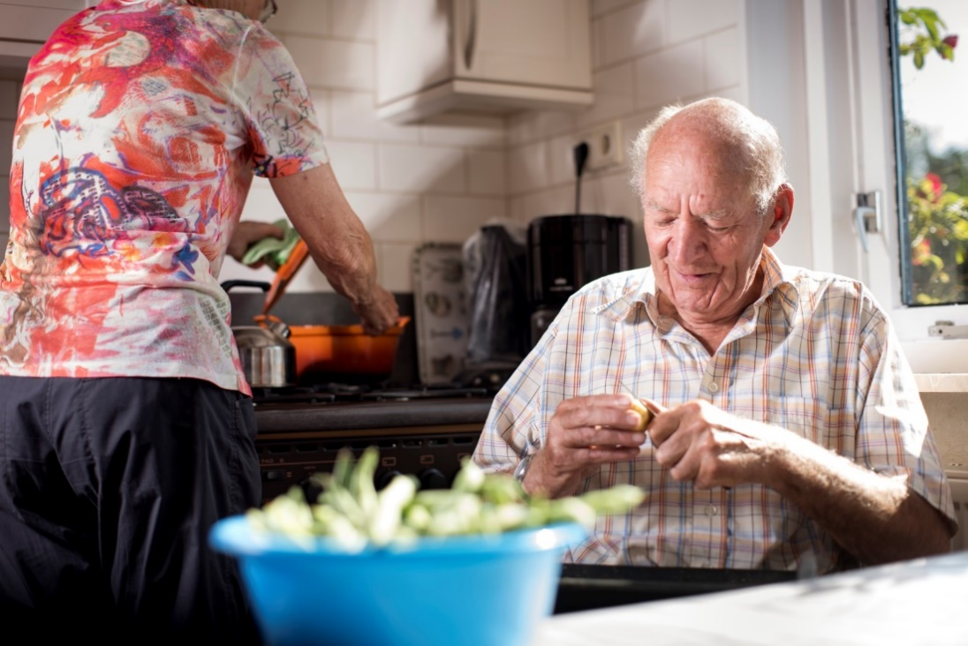

Welkom
Zoek- en wachttijden
Gemeente Tynaarlo
Door: Thea Lourens
Manager woondiensten

Slide 2
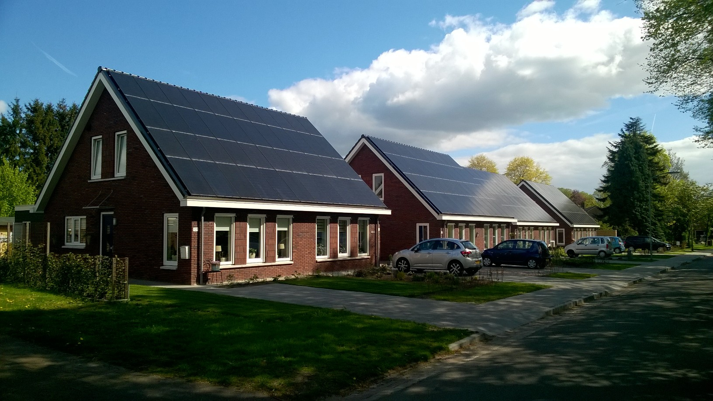
Onderwerpen
Hoe werkt inschrijven voor sociale huurwoning
Hoe werkt zoeken naar een sociale huurwoning
Waar zijn wij aan gebonden
Onze kerntaak
Staatsteunregeling
Voor welke woning komt u in aanmerking
Wacht- en zoektijden
Totale woningbezit
Wat zijn wacht- en zoektijden
Woningzoekenden in de gemeente Tynaarlo
Inschrijfduur per leeftijdscategorie
Zoektijden per leeftijdscategorie
Zoektijden en per woningtype
Samenvatting wacht- en zoektijden
Vragen en afronding

Slide 3
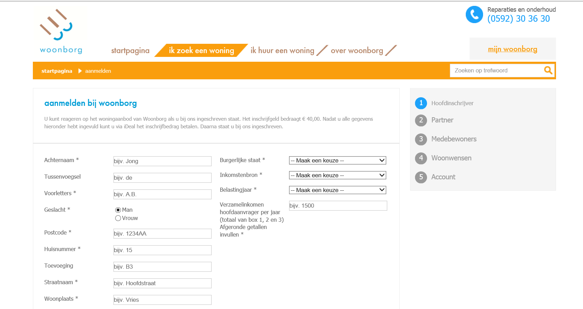
1. Hoe werkt inschrijven voor een sociale huurwoning
Woningzoekenden schrijven zich in
(Eenmalige inschrijfkosten € 40: Geen ‘opschoning’ van de lijst met ingeschreven woningzoekende)
Elke maand ingeschreven: 1 ‘punt’

Slide 4

2. Hoe werkt zoeken naar een sociale huurwoning
Vrijkomend aanbod wordt gepubliceerd op Woonborg.nl en via Drenthehuurt.nl
Woningzoekende reageert zelf op vrijkomende woning
‘Passendheidscriteria’:
leeftijd
inkomen
huishoudenssamenstelling
Woningzoekende met meeste punten, en voldoend aan de ‘passendheidscriteria’ krijgt woning toegekend
Sociale urgentieregeling in uitzonderlijke situaties

Slide 5
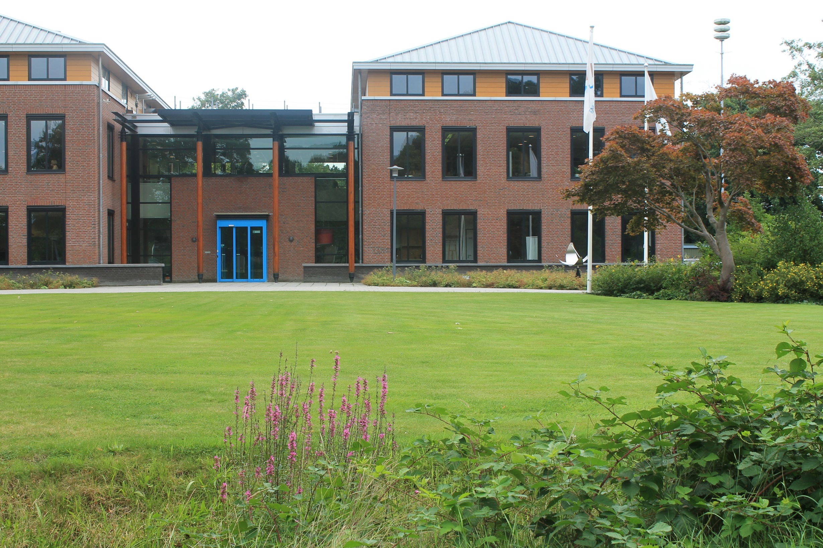
3. Waar zijn wij aan gebonden?
De kerntaak van een woningcorporatie
Bouwen, verhuren en beheren sociale huurwoningen en (beperkt) maatschappelijk vastgoed
Verhuur aan doelgroep; inkomen onder € 36.166 (prijspeil 2017)
Beperkte leefbaarheidstaken
Staatssteunregeling
80% van de woningen moet worden toegewezen aan inkomens onder € 36.166
10% van de woningen moet worden toegewezen aan inkomens tussen € 36.166 en € 40.349
10% van de woningen mag de corporatie vrij toewijzen (grens € 43.000)

Slide 6
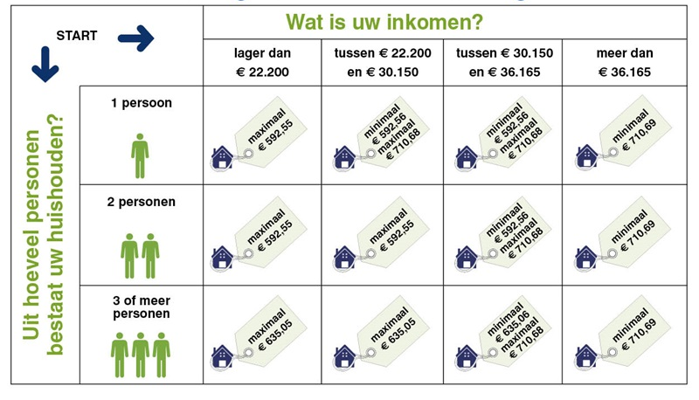
3. Waar zijn wij aan gebonden?
Voor welke woning komt u in aanmerking.

Slide 7
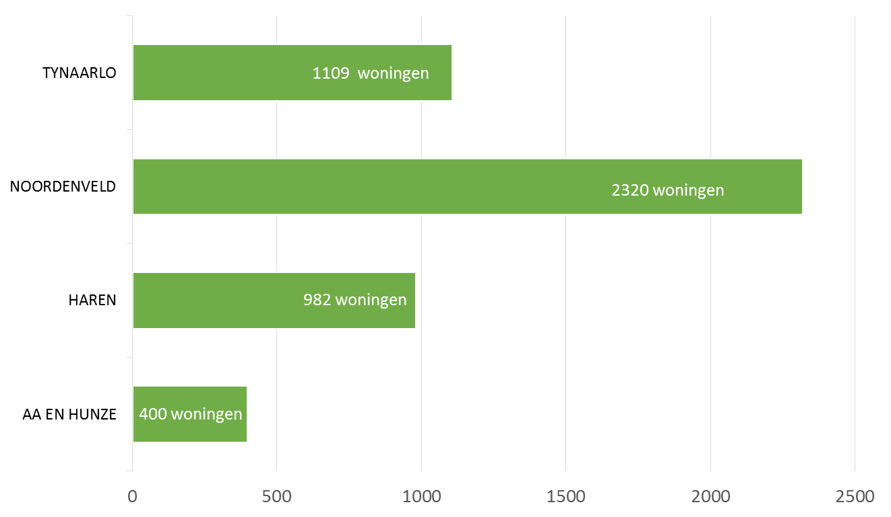
4. Wacht- en zoektijden
Totale woningbezit Woonborg in 4 gemeenten

Slide 8


4. Wacht- en zoektijden
Inschrijfduur
De tijd tussen de datum van inschrijving tot de datum dat de woning wordt toegekend.
Wachttijd
De tijd tussen de datum van inschrijving tot de datum waarop de 1e reactie wordt ingestuurd op een vrijkomende woning.
Zoektijd
De tijd tussen de datum van de 1e reactie op een vrijkomende woning tot de datum dat er een woning wordt toegekend en geaccepteerd.

Slide 9
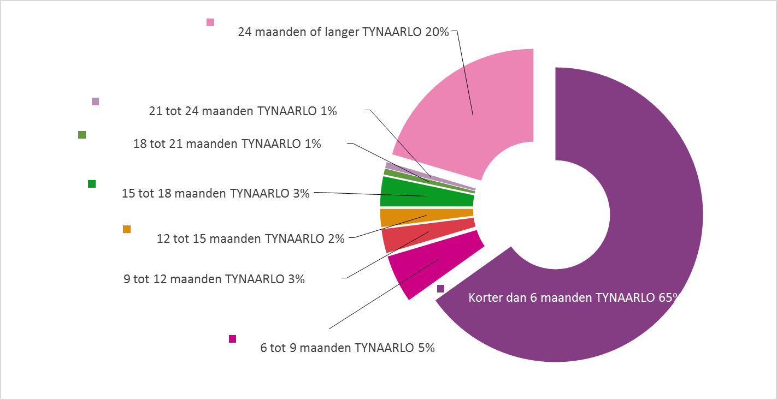
4. Wacht- en zoektijden
Woningzoekenden in Tynaarlo

Slide 10
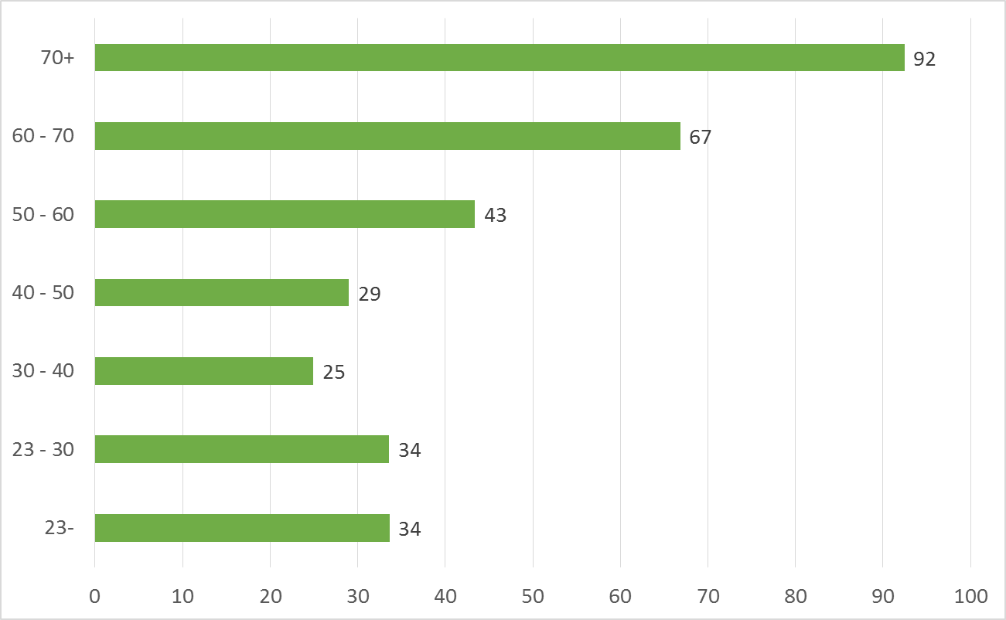
4. Wacht- en Zoektijden
Gemiddelde inschrijfduur per leeftijdscategorie in maanden in Tynaarlo

Slide 11
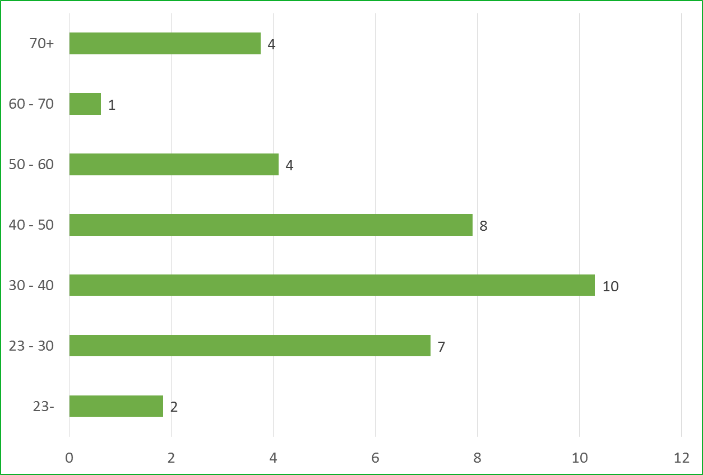
4. Wacht- en zoektijden
Gemiddelde zoektijd per leeftijdscategorie in maanden in Tynaarlo

Slide 12
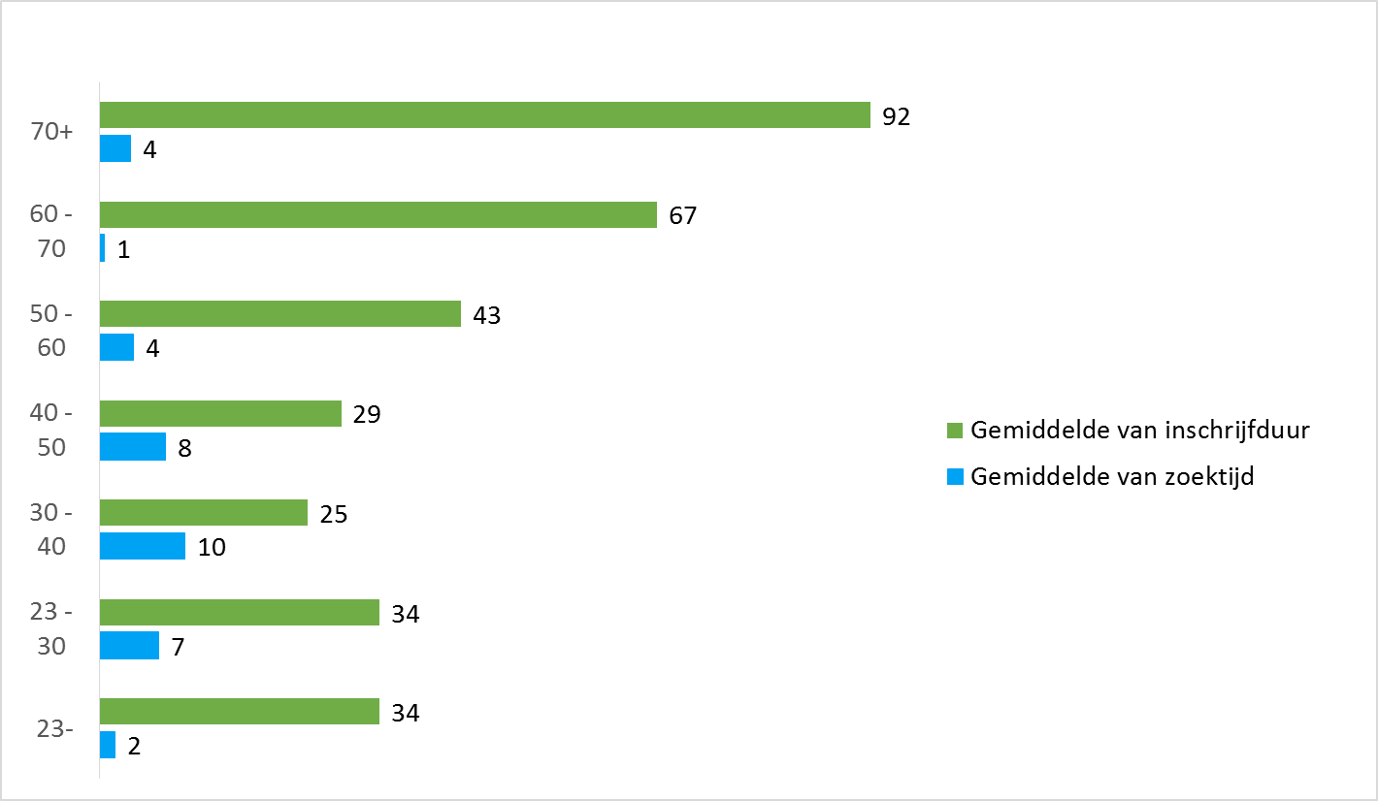
4. Wacht- en zoektijden
Gemiddelde inschrijftijd & zoektijd in maanden in Tynaarlo

Slide 13
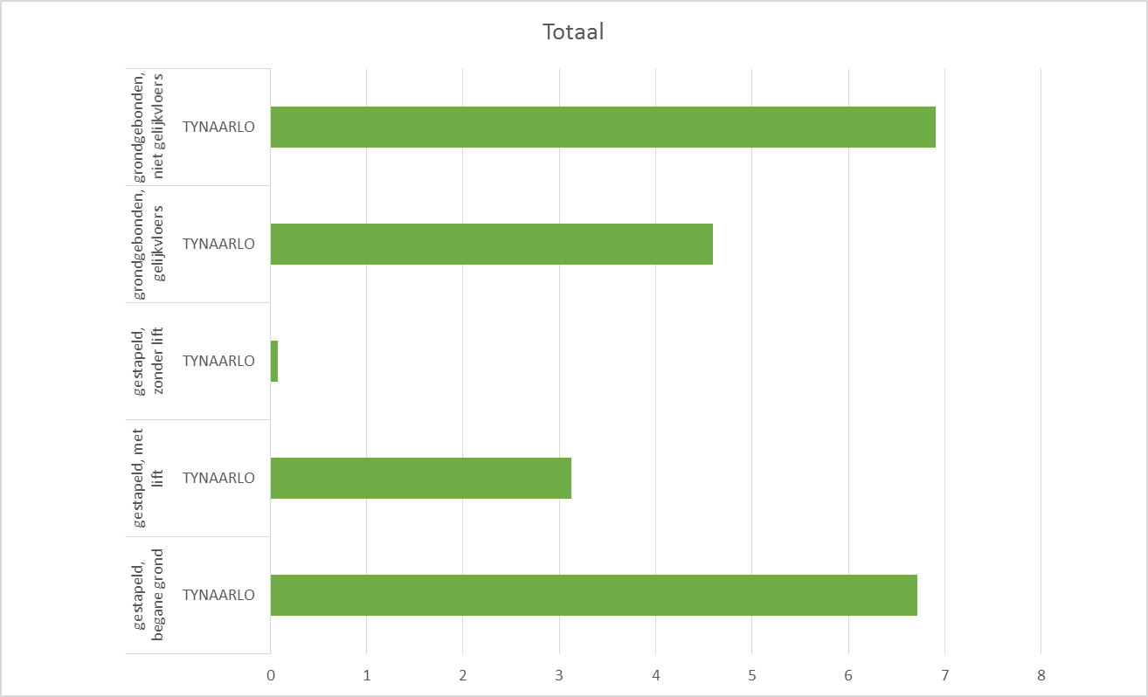
4. Wacht- en zoektijden
Gemiddelde zoektijd per woningtype in Tynaarlo

Slide 14
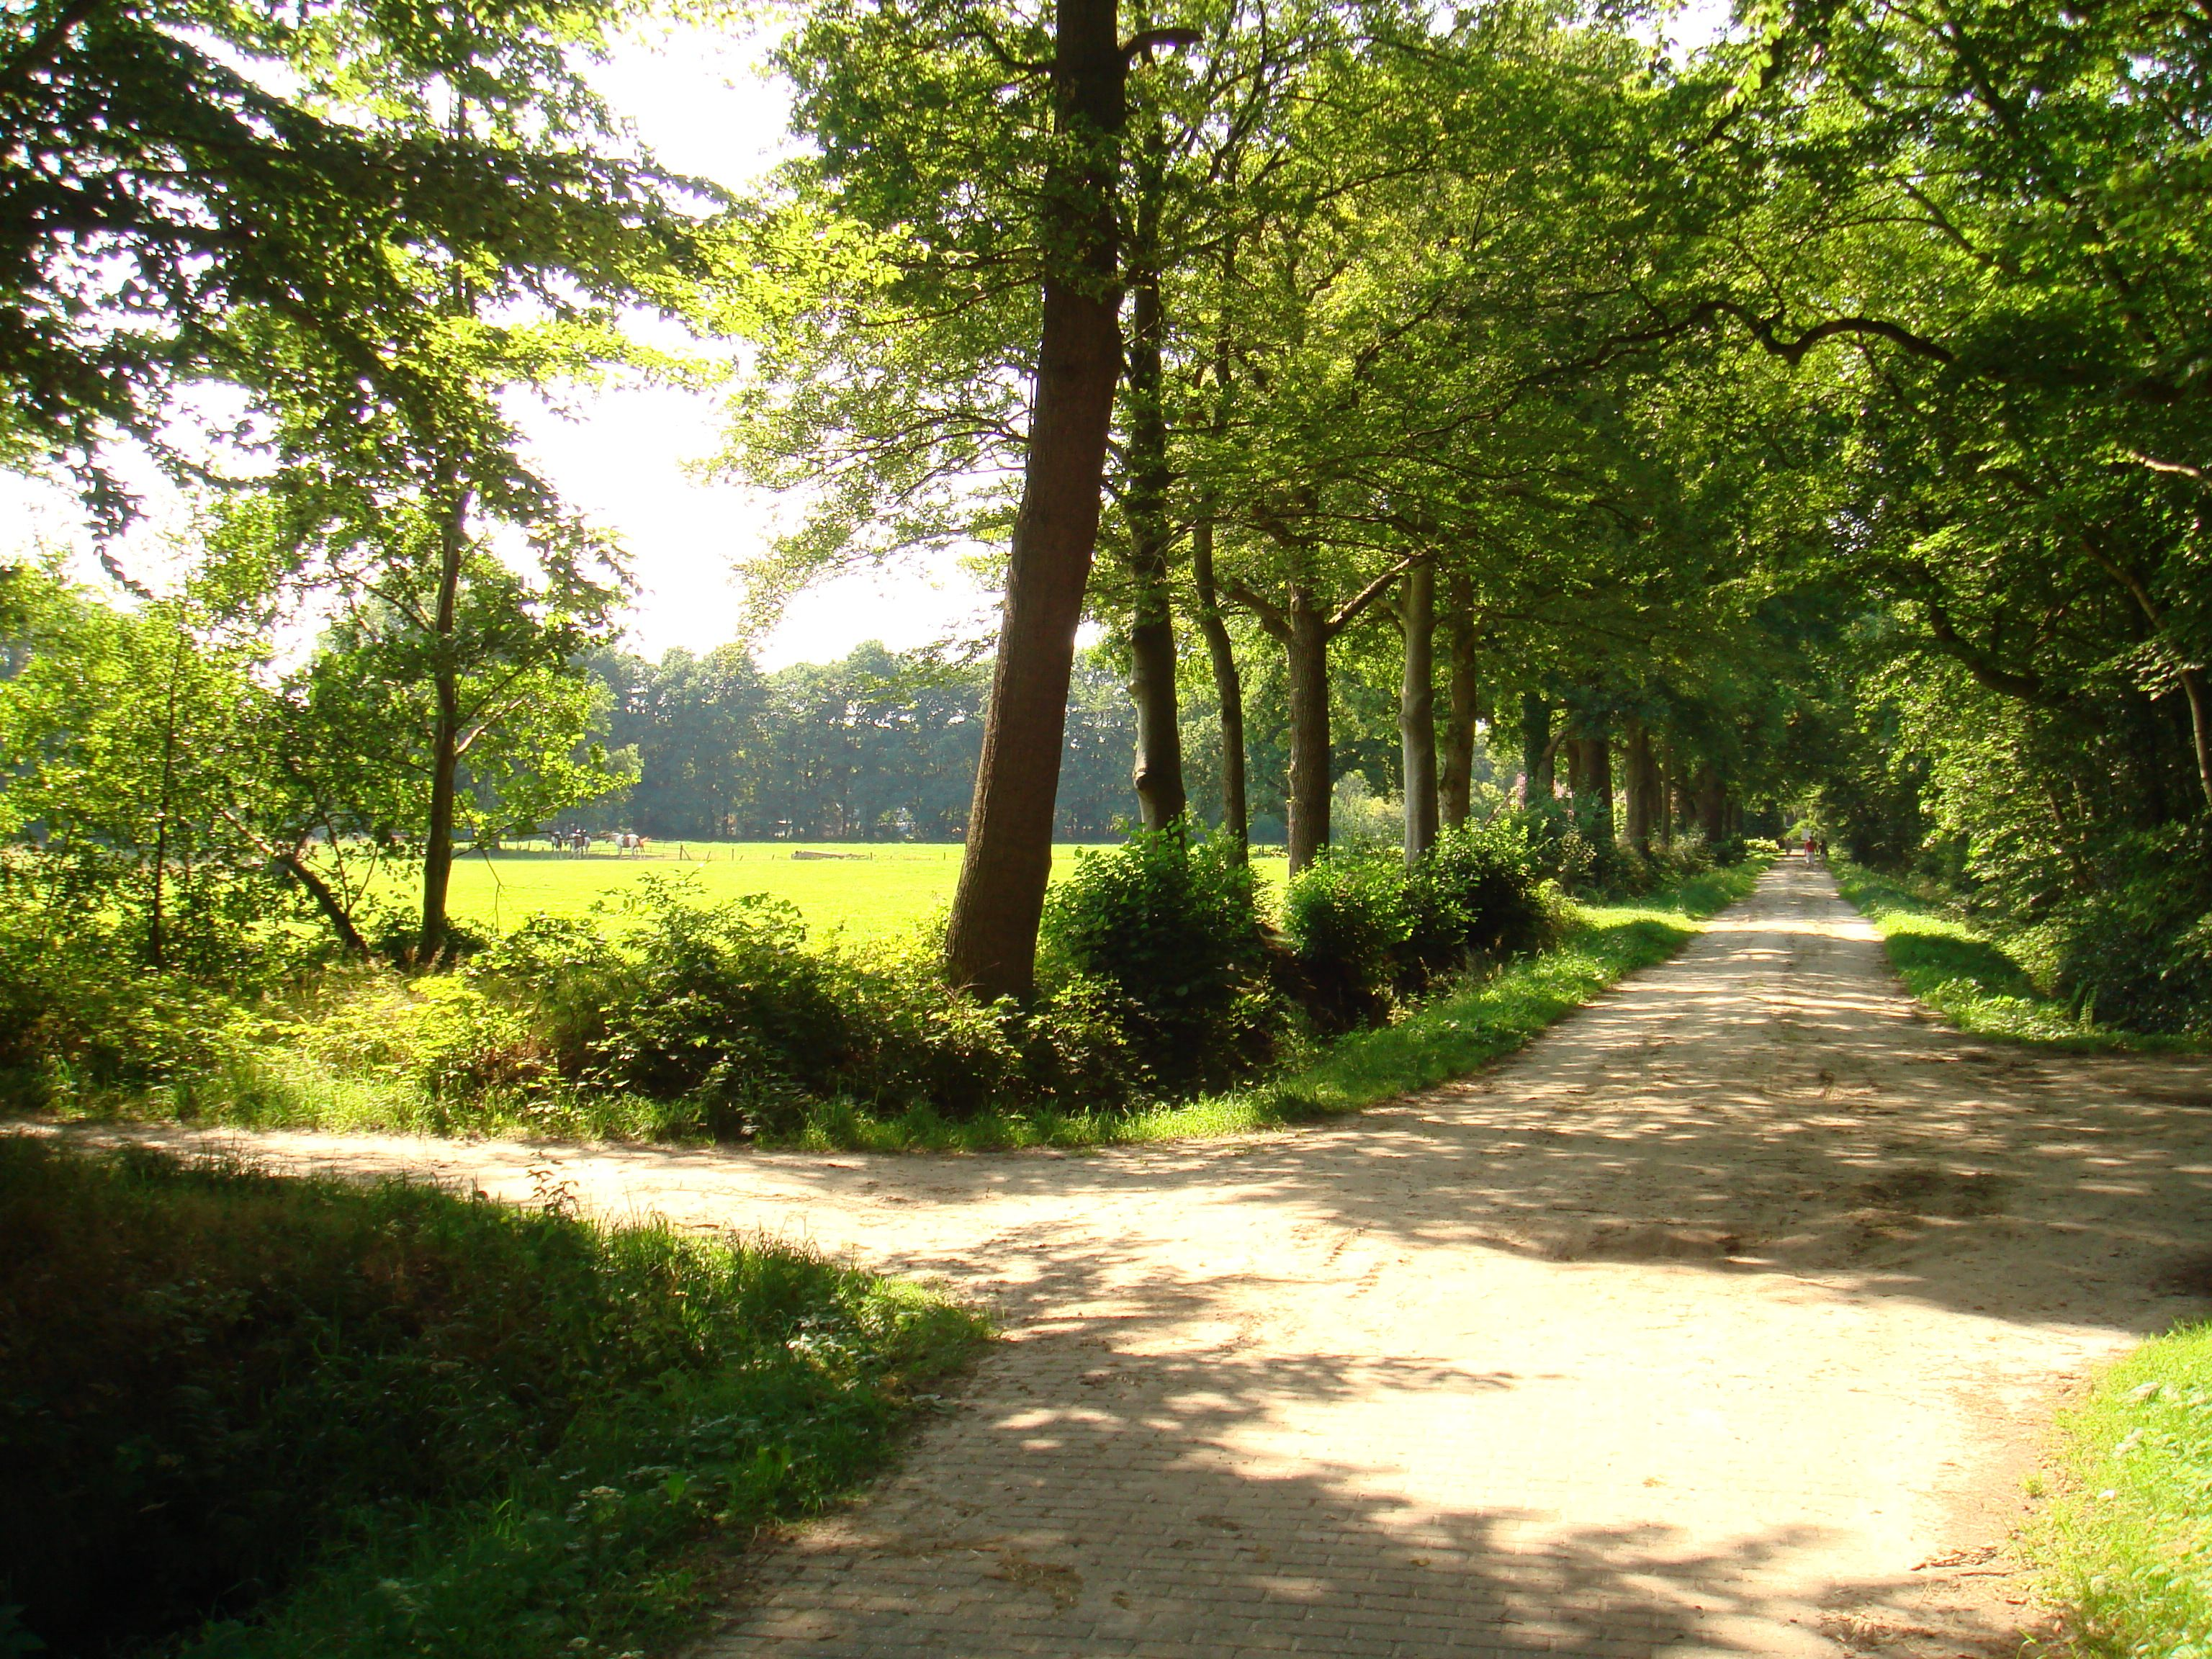
Samenvattend over zoek- en wachttijden
Veel mensen staan lang ingeschreven voor een huurwoning maar hebben geen acute woonbehoefte
Mensen zoeken relatief kort (met name senioren) maar staan wel lang ingeschreven

Slide 15

4. Afronding en vragen

Slide 16
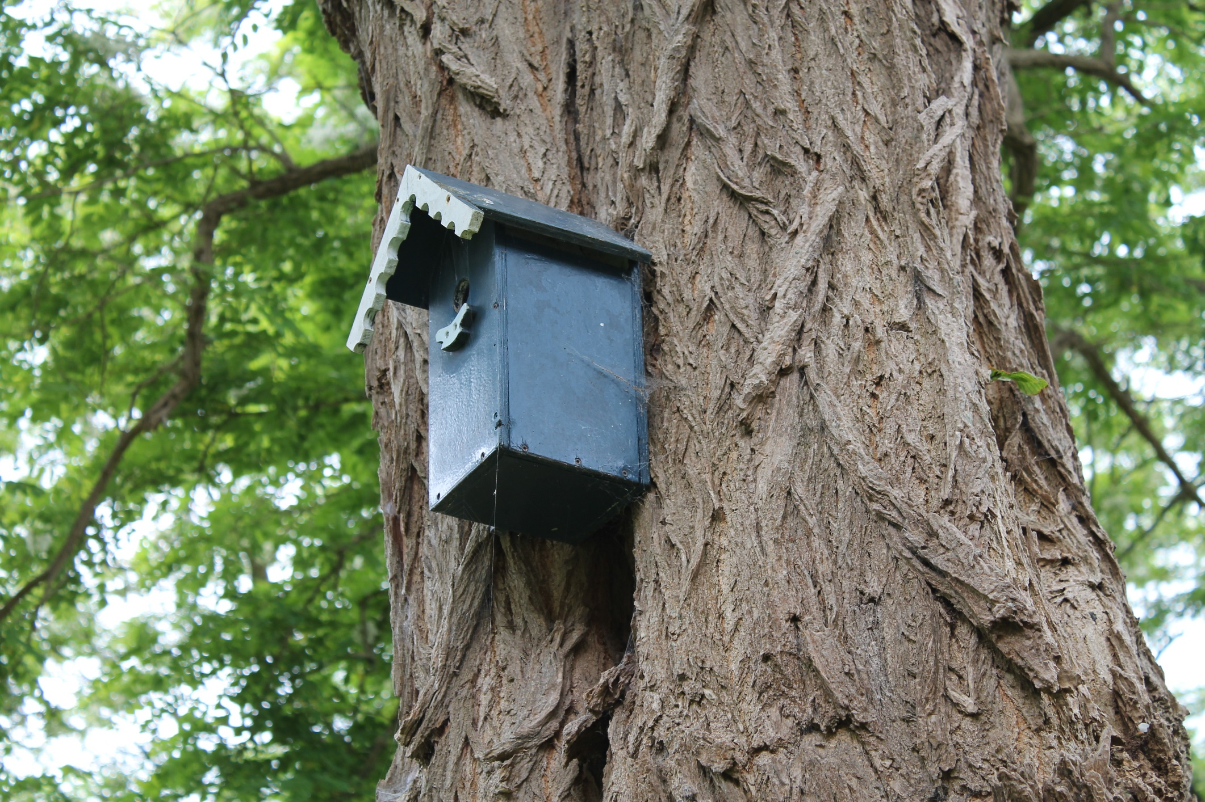
Bedankt voor uw aandacht!

